Slide 1

你話我猜
406262333 吳佩臻(組長)
406262539 歐育廷
406262151 黃俊翰
406262137 吳忠憲
406262357 柯智鈞

Slide 2
前端--目前進度
主要會用到的版面配置初稿
畫布的設置

Slide 3
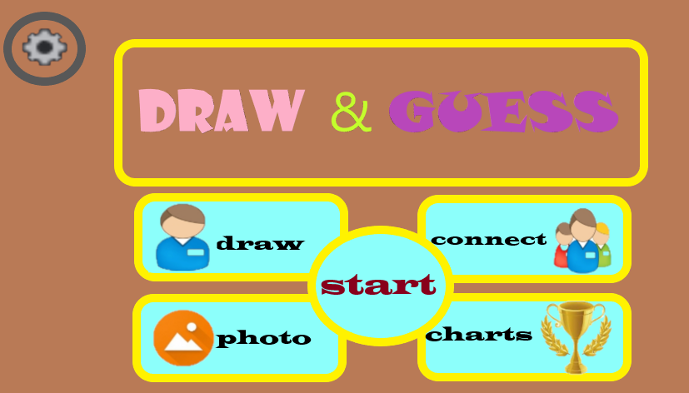
版面配置初稿
主畫面
示意圖

Slide 4
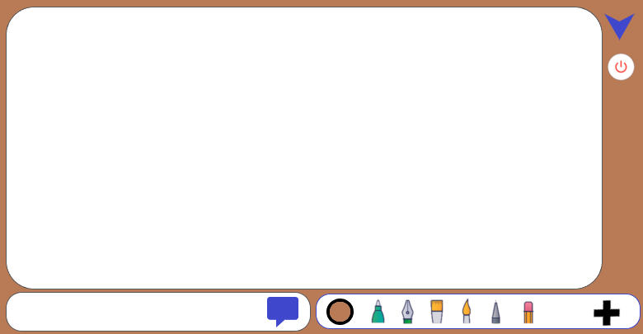
版面配置初稿
遊戲畫面
示意圖

Slide 5
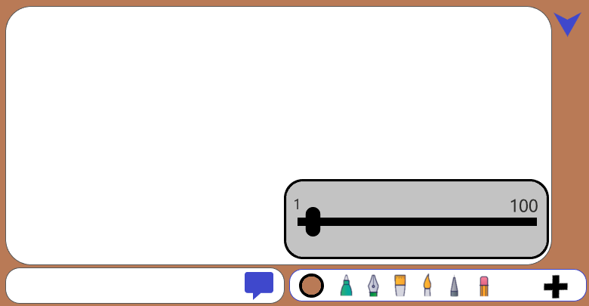
版面配置初稿
畫筆粗細
選擇示意圖

Slide 6
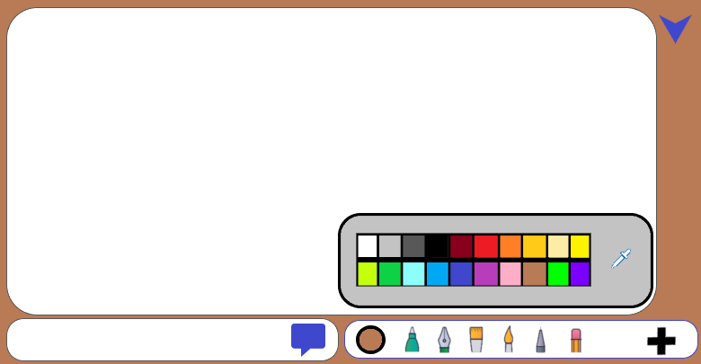
版面配置初稿
顏色選取
示意圖

Slide 7
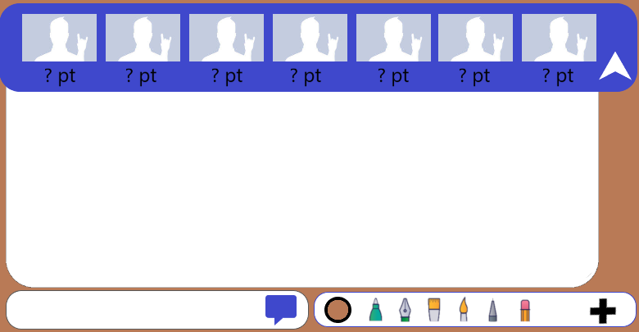
版面配置初稿
即時排名
示意圖

Slide 8
前端--碰到的問題
無法成功建立畫布canvas 的部分
如何讀取後端資料

Slide 9
後端--目前進度
十萬筆的資料庫已經抓取成功

Slide 10
後端--碰到的問題
簡體轉繁體
匯入資料到資料庫

Slide 11
謝謝大家

